Slide 1
ÖFKE
ve
ÖFKE KONTROLÜ

Slide 2
Sunum İçeriği
Öfke Nedir ?
Öfke’nin Anatomisi / Öfke’yi Anlamak
Öfke Nedenleri
Öfkenin Boyutları
Bir Araştırma…
Öfke İfade Biçimleri
Öfke ile Başa Çıkma / Kontrolü
Öfke gelir, göz kararır,
Öfke gider, yüz kızarır.

Slide 3
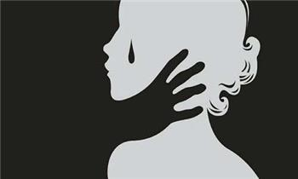
ÖFKE
Bireyin; herhangi bir engellenme, adaletsizlik, haksızlık ya da benliğine yönelik bir tehdit algılaması durumunda yaşadığı duygu durumudur.
Öfke, kendini kaybederek, kaybedebileceğin bir şey değildir.
Notes:
Görev süresince karşılaştığı stresli, zorlu durumlar, mağdurun yaşadığı öfke, suçlunun durumu gibi koşullar problemli durumları beraberinde getirir. Haliyle polisin görevini yerine getirirken kişilerarası problemler yaşama olasılığı da yüksektir. Özellikle polislerin meslek yaşamlarında suç sayılabilecek çok çeşitli olaylarla karşılaşmaları ve bu olaylara müdahale etmek durumunda kalmaları, onların etkili problem çözme becerilerine sahip olmalarını zorunlu kılar.
Bir polis açısından bakıldığında öfke, hem günlük yaşamda hem de meslek hayatında sıklıkla karşılaşılabilecek bir duygudur. Polisin karşılaşabileceği mesleki yaşantılar ve zorluklar dikkate alındığında, bir polis için öfke duygusunun doğru şekilde ifade edilmesi veya bir başka ifadeyle, öfkenin kontrol altına alınması çok daha da önemli hale gelmektedir.

Slide 4
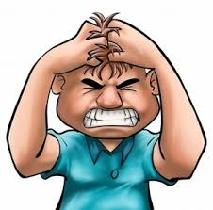
Öfke’nin Nedenleri
Öfkeyi oluşturan sebepler birden fazladır.
Öfkeye neden olan etmenler dört başlık altında toplanabilir. Bunlar; kayıplar, tehditler, korkular, engellenme ve reddedilmedir.
ENGELLENME, öfke kaynakları içerisinde en sık rastlananıdır. ( Ehliyete el konulması, aracın trafikten men edilmesi )
Hoş olmayan, rahatsız edici uyaranlar,
Kişisel haklara ve benliğe saygı gösterilmemesi,
Kabul edilen sosyal ortamların ihlal edilmesi,
Kötülük içeren davranışlar
Tahrik edilme ve tehdit algısı vd…

Slide 5
Öfke Hangi Durumlarda Zarar Vericidir?
Yaygın olarak kabul edilen bir görüşe göre dört temel duygu bulunmaktadır.
Bunlar; öfke, üzüntü, korku ve sevinçtir.
Öfke duygusunun varlığı doğal, normal ve insanidir. Tüm canlılar için varoluşsal bir gerçekliktir. Sorunların çoğu, insan olarak varlığımızda saklıdır ve dolayısıyla, kaçınılmazdır.
Bu sebeple, herhangi birine neden öfkeleniyorsun ? demeyiz, çünkü öfkenin varlığı normaldir.
Ancak neden BU KADAR öfkelisin ? deriz.
Öfkenin şiddeti ve dışa vurumu ile ilgili normalden sapmadır, asıl sorun.
Bu gibi durumlarda çevremizden
« Biraz Sakinleş. Bu çok fazla.» şeklinde uyarılar alırız.
Öfke konusundaki sorun; normal eşiğinin aşımı ve kontrolün kaybedilmesi durumunda ortaya çıkıyor. O anda duygu yıkıcı bir hâl alıyor ve her bireyin hayat kalitesini olumsuz olarak etkiliyor.

Slide 6
>>>
Öfke; yaşanılan olay, içinde bulunulan durum ya da öfkeyi yaşayan bireyin özelliklerine göre basit bir sinirlilik halinden yoğun ve saldırgan davranışlar sergilenen bir durum haline dönüşebilir.
Bu hali ile öfke, bazen kısa bir zaman diliminde orta şiddetli hatta bireye yararlı, kimi zaman daha uzun süreli yoğun ve tahrip edici olabilir.
Thomos Gordon, öfkeyi buz dağına benzeterek temel duyguların (kırılma, alınma, anlaşılmama, reddedilme, merak etme, kıskanma) arkasından ikincil duygular olarak ortaya çıktığını belirtmiştir.
Temel duyguların ifade edilmeyip bastırılması (buz dağının suyun altında kalan kısmı gibi) ile biriken bu duyguların ileride kızgınlık ve öfkenin yansıması (buz dağının görünen kısmı) olarak davranışlara dönüştüğü ifade edilmiştir.

Slide 7
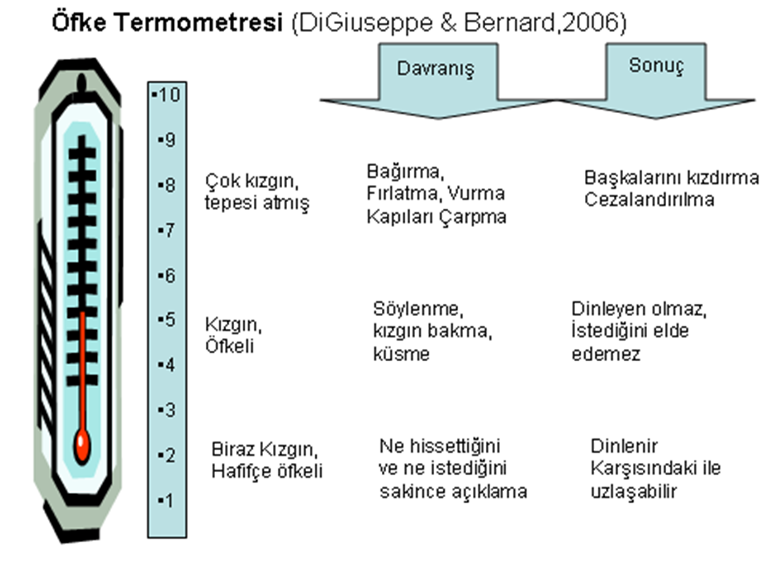

Slide 8

Öfke’nin Fizyolojik Yansımaları
- Kalp atımının hızlanması
- Nabız atımının artması
- Kasların gerilmesi
- Midenin kasılması
- Ağız kuruması
- Boğazda düğümlenme
- Nefesin daralması
-Odaklanma güçlüğü
- Bakışların dikleşmesi
- Kaşların çatılması
- Yüzün kızarması
- Yumrukların sıkılması
- Ses tonunun titremesi…

Slide 9
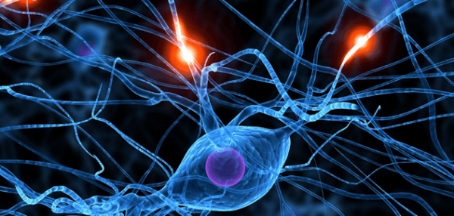
Vücudun Öfke Mekanizması / Kimyası
Adrenalin hormonları; kalbi uyarır, kalp damarları genişler, midedeki kan damarları daralır ve sindirim yavaşlar. Noradrenalin ve kortizol seviyeleri yükselir.
Ardından iç ve dış bilgileri (bilişsel tepki) işleme yeteneğimiz zayıflar.
Sonunda, bedende öfke belirtileri ortaya çıkar. Sözlü veya fiziksel saldırganlık da dahil olmak üzere, bir davranış haline dönüşür. Başka bir deyişle, olası şiddet.
Duygu ve heyecanlarla ilişkili limbik sistem, hipotalamus, sempatik ve para sempatik sistem ve hormonların işleyişi bir nevi otonom sinir sistemi tarafından yönetilir.
Sempatik sistem, kişi korku veya öfke ile yüksek uyarılmışlık haline sokulduğunda faaliyet gösterirken, kişiyi durumla mücadele etmeye hazırlar.
Parasempatik sistem ise sempatik sisteme karşı koyar ve kişiyi dinlenme haline getirir.

Slide 10
Duygusal Zeka ( EQ )
Son yıllarda, “bilişsel zekanın” (IQ=Intelligence Quotient) tek başına insan zeka düzeyini yansıtmadığı ileri sürülmüş, başkalarını anlayabilme ve insan ilişkilerinde akılcı davranmayı kapsayan “duygusal zeka” (EQ) kavramı ortaya atılmıştır.
Duygusal zeka, kişinin kendi duygularını bilmesi, anlaması, yönetebilmesi ve diğerlerinin de duygularını anlayabilmesi ve onlarla etkili ilişkiler kurabilmesi olarak tanımlanmaktadır.
Tüm duygularda olduğu gibi öfke ve öfke kontrolü de duygusal zeka ile bağlantılıdır.
Özbilinç duygusal zekanın temelidir. Kendini tanımayı, duygularının farkına varabilmeyi, bir olay karşısında hissettiği duygularını tanıyabilmeyi kapsar.
Özbilinci yüksek insanlar duygularını, içinde bulundukları ruh hallerini daha iyi anlarlar ve dışarıdaki bir uyarıcıdan gelen sinyalleri doğru olarak yorumlarlar.
Eğer hissettiği duygular olumsuz ise duygularını ve davranışlarını değiştirmeye çalışır.

Slide 11
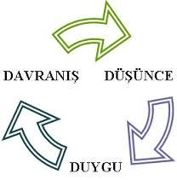
3D - Duygu / Düşünce / Davranış

Slide 12

Durumluk ve Sürekli Öfke
Durumluk Öfke
Daha çok fiziksel değişiklikleri içeren ve bireyin öznel duygularına karşılık gelen bir kavramdır.
Belli bir duruma dayalı olarak ortaya çıkar ve öfkenin şiddeti bireyin algıladığı saldırı, haksızlık ya da engellenmenin şiddetine göre değişmektedir.
Daha basit olan engellenme, üzüntü, sinirlilik gibi ılımlı duygulardan, öfke ve kızgınlık gibi aşırı duygusal yüklenme durumlarına değişen bir deneyimdir.
Amaca yönelmiş davranışın engellenmesi veya haksızlık algılaması karşısında ne şiddette gerginlik, kızgınlık, sinirlilik, hiddet gibi subjektif duyumsamaların yaşandığını yansıtan bir öfke durumudur.
Sürekli Öfke
Sayısal bir değer ifade eder ve durumluk öfkenin ne sıklıkla yaşandığını gösterir.
Öfkeye yatkınlık gibi durağan bir kişilik boyutuna karşılık gelen bir durumdur.
Patolojik bir öfke durumudur, bireysel olarak uzman desteği almalıdır.

Slide 13
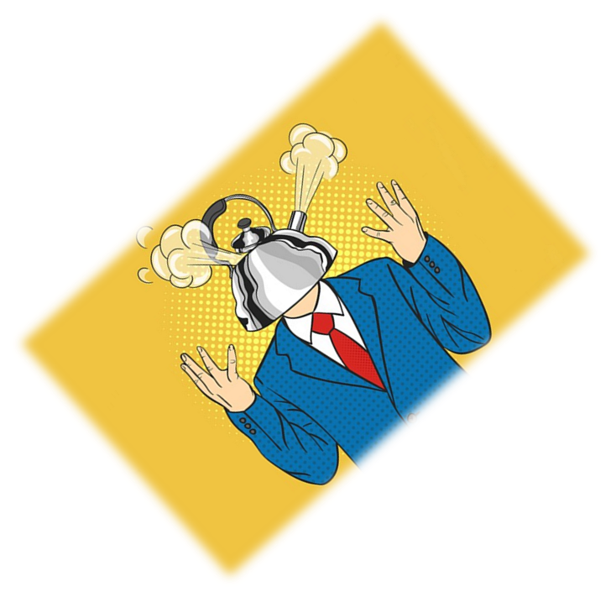
Öfkeyi İçte Tutma
Pasif Agresif
Öfke duygusunun işlevselliğini engelleyen şey; bireyin öfkesini bastırması, içe atması ya da öfkeyi kendine yöneltmesidir.
Öfkesini içe yönlendiren bireyler; öfkelerini iletişim kurmama, kendini geri çekme, somurtma, surat asma, küsme biçiminde edilgen tepkilerle bir nevi maskeleyebilirler ya da bu bireyler karşısındaki kişilerin akıllarını okuyarak öfkeli olduklarını anlamalarını isteyebilirler.
Öfkenin içe atılması, anlık olarak sorunun ortadan kalktığını düşündürse de öfke ortadan kalkmaz ve yaşanılan problem artarak devam edebilir.
Öfkesini içe atan bireyler yaşadıkları olumsuz öfke olayını yok sayma, içe atma, yutma, kendini sürekli tutma eğiliminde olabilirler.
Öfkenin sürekli bastırılması ve içe atılması ileride çeşitli bedensel, ruhsal (depresyon, psikosomatik hastalıklar) ve duygusal problemlere neden olabilir.
Yüksek tansiyon, inme (felç), kalp-damar hastalıkları, migren ve mide-bağırsak rahatsızlıkları…
Psiko-somatik rahatsızlıklara karşı açık hale gelinmekte.

Slide 14
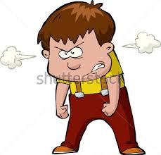
Öfkeyi Dışa Vurma
Aktif Agresif
Sözel – Fiziksel tepkiler şeklinde dışa vurulur.
Birey karşısındaki kişiye öfke anında saldırgan veya yıkıcı tepkilerde bulunabilir.
Karşıdaki kişiye hissettirmeden alaylarla, pasif saldırganlıkla veyahut da incitici kelimelerle öfkesini gösterebilir.
Yaşanan bu gerginlikler çözülmediği taktirde kişilerarasında iletişim bozukluklarına, derin ayrılıklara ve incinmelere neden olabilir.
Birey, öfkeyi dışa vurarak bir rahatlama yaşayabilir. Ancak sonuçları itibari ile birey, derin pişmanlıklar yaşayabilir
sıklıkla öfke yaşayan ve yaşadıkları bu öfkeyi dışa vuran bireylerin genelde aşırı kontrol dürtüsü olan ve ben bilirimci kişiler olduğunu belirtmiştir.

Slide 15
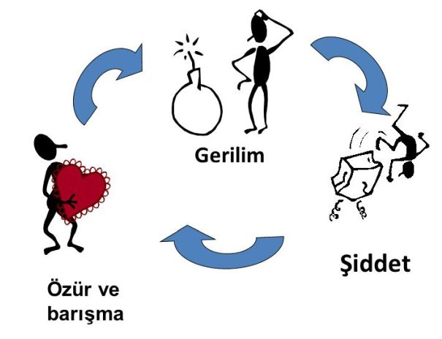
Öfke Döngüsü
1.Gerginlik Evresi ( Escalation )
İnkar veya dışavurumu önemsememe
Artmış düşmanlık ve gözdağı
Daha sık ve yoğun öfke
2.Patlama Evresi ( Explosion )
Fiziksel ve sözel saldırganlık
Gerilimin boşaltımı ( Hafif----Şiddetli)
Yıkıcılık
3.Patlama Sonrası Evre ( Post Explosion)
Suçluluk ve Utanç
Telafi etme, Özür dileme
Karşılıklı suçlama
Hırpalama, ceza, sert tepkiler

Slide 16
Bir Araştırma: ( 2016 )
Polislerin Kişilerarası Problem Çözme Becerileri ile Öfke ve Öfke İfade Tarzları
Benlik Saygısı; kişinin kendisine karşı olumlu ve olumsuz tutumlarının toplamından oluşan kişisel değer kavramlarından birisidir.
Olumlu benlik saygısı, bireyin kendini kabul etmesi, kendine değer vermesi ve kendine güvenmesidir.
Benlik saygısı yüksek olan kişiler güçlü yönlerini tanır ve kendilerini olumlu değerlendirirler. Dolayısıyla yetersiz veya zayıf oldukları yönlerini geliştirmeye çabalarlar.
Benlik saygısı düşük olanların, özgüveni de düşük olur. Bu bireylerin, bir başkasına bağımlı, utangaç, daha otoriter, meraksız kişiler olduğu vurgulanmıştır.
Araştırmada; Benlik saygısı yüksek polislerin, etkili kişilerarası problem çözme becerilerini kullanmaları ve öfkelerini kontrol etmeyi daha iyi şekilde başardıkları…

Slide 17
>>>
Polislerin; kişilerarası problem çözme becerileri, hizmet süresine göre anlamlı düzeyde farklıdır. Hizmet süresi 1-5 yıl olan polislerin probleme olumsuz yaklaşım düzeyleri, 6-15 yıl hizmet süresi olan polislerden anlamlı olarak daha yüksektir.
1-5 yıllık (genç) polisler, çoğu halen geç ergenlik dönemi içerisinde olduklarından, deneyimsizlik, kararsızlık, sebatkar olmama özellikleri gösterebilirler. Genç polisler mesleki olarak zarar görebilecekleri, işlerini kaybedebilecekleri endişesiyle kişilerarası problemlerin çözümünde sorumluluk almayabilir, harekete geçmeyebilir ve ilk adımı atma hususunda isteksizlik gösterebilirler.
1-5 yıl hizmet süresi olan polislerin, 6-15 yıllık polislere göre, sürekli öfke düzeylerinin daha yüksek olduğu yönündedir. Hizmet süresi 1-5 yıl olan polislerin çoğu 20-25 yaş arasında olduklarından, yaşam ve mesleki deneyim eksikliği sebebiyle engellenme toleransları düşük olmaktadır.
Mesleki katı kurallar ve disiplin, katı hiyerarşik yapı, uyum sağlamada zorluk yaşanmasına sebep olabiliyor. Uyum sürecindeki bu gibi zorluklar ve mesleğin sorun odaklı çalışma zorunluluğu, öfke kontrolü sağlayamama durumunda mesleki açıdan zarar görebilme endişesi ve öfkesini uygun biçimde ortaya koyamaması gibi durumlar sürekli öfke düzeyleri yükseltmektedir.

Slide 18
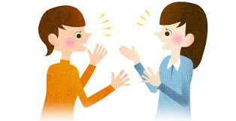
Unutmayın, ÖFKE yi yok edemezsiniz, edebilseniz bile bu çok iyi bir fikir olmayacaktır.
Tüm çabalarınıza rağmen sizi öfkelendirecek olaylar olacaktır.
Yaşam her zaman için engellerle, acılarla, kayıplarla ve diğer insanların onlardan beklemediğiniz davranışlarla dolu olacaktır. Bunu değiştiremezsiniz.
Ama bu olayların sizi etkileme biçimini değiştirebilirsiniz. Kızgınlık ve öfke tepkilerinizi kontrol ederek, uzun vadede onların sizi daha mutsuz kılmasını önleyebilirsiniz.
Normal insanlardan sizi farklı kılan
Kamu görevi ve üniforma,
Mevzuatın belirlediği sınırlar,
Öfke ve diğer duyguların kontrolünü zorunlu kılan İŞ hayatı

Slide 19
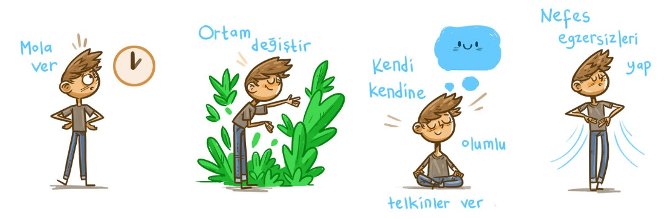
Öfke Kontrolünde Yapılabilecekler
Kaliteli Uyku
Dengeli ve Sağlıklı Beslenme
Dengeli Vücut Kimyası
Sağlık Kontrolü ve Öfke Tetikleyici Sağlık Sorunlarının Çözümü ( Guatr vd. )...

Slide 20
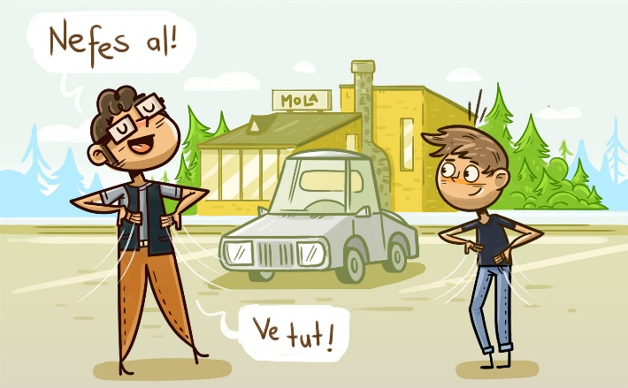
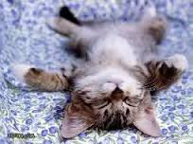
Nefes Egzersizi
Gözlerinizi yavaşça kapayın. Sağ elinizi göbeğinizin üzerine, sol elinizi de göğsünüzün üzerine koyun. Nefes alıp verirken sol eliniz, göğsünüzün inip kalktığını hissetsin.
Burnunuzdan yavaş bir şekilde ama alabildiğiniz kadar nefes alın. Nefes alırken içinizden 4 e kadar sayın.
Nefesinizi , içinizden 4 e kadar sayarak tutun.
Sonra aldığınız nefesi ,ağzınızdan yavaş yavaş verin. Verirken de içinizden 6 ya kadar sayın.
Nefes vermeyi, nefes almaktan daha yavaş yaptığınıza emin olun.
Bu egzersizi gerildiğiniz veya bunaldığınız herhangi bir zamanda ve yerde yapabilirsiniz.

Slide 21
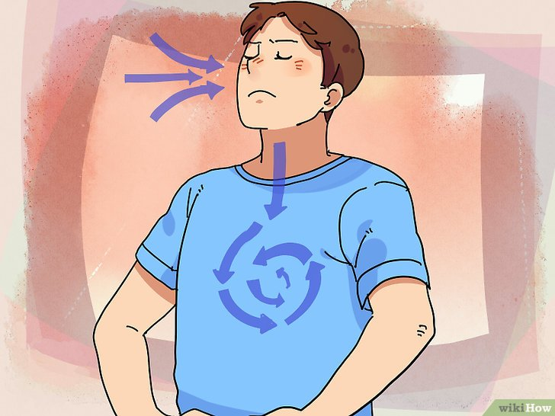
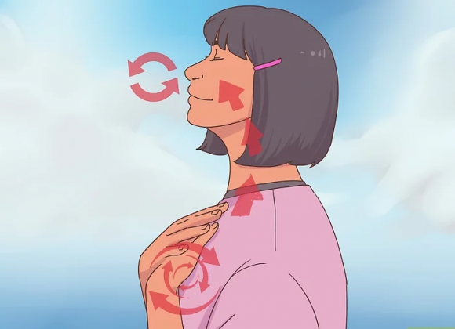
Nefesinizi birden almayın, yani aniden ciğerlerinizi hava ile doldurmayın.
Ağızdan değil burnunuzdan nefes alın.
En önemlisi nefes egzersizlerini arka arkaya tekrar etmeyin. Her nefes alışınızın arasına 5-6 kere de normal nefes alış verişinizi koymanız gerekir. Bunu yapmadığınız taktirde kandaki oksijen miktarı artacağından, sizde baş dönmesi yaratabilir.

Slide 22
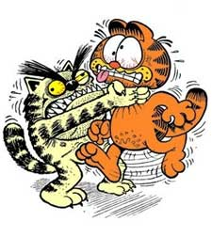
Gevşeme Egzersizi
Bu çalışma vücudumuzdaki kas gruplarının iradi olarak gerilmesini, sonrada gevşetilmesini içerir.
Bir kas gergin olduğunda bu gerginlik ne derece yoğunsa, kas serbest olduğunda yaşanacak olan gevşeme o ölçüde yoğun olacaktır.
Daha önce öğrendiğimiz gibi nefes alma egzersizi yapalım.
Yumruklarınızı iyice sıkın. Gerginleştiğini hissedin.
Şimdi de yavaş yavaş bırakın. Ellerinizin gevşediğini hissedin.

Slide 23
Doğru İletişim Becerisi
Hayattaki problemlerin çoğu; sinir, kızgınlık ya da öfkenin yol açtığı eksik ve aceleye getirilen iletişimden kaynaklanır.
Kızgın ve öfkeli birey uygun davranamaz. Yanlış anlar, iletişimi güçtür.
Böyle durumlarda;
a. Aktif dinleme becerisini kullanın.
b. Israrcı olmayın.
c. Sakin olun, “uygunsan dinlemeye hazırım” mesajını verin.
d. Az ve öz konuşun.
Çevrenizde öfke pekiştirici/tetikleyici konuşmaların dolduruşuna gelmeyin.
Yaşam alanlarından birbirine aktarım yapmayın. Evden işe , işten eve gibi…
“Öfke, doğru anlamanın düşmanlarındandır.”

Slide 24
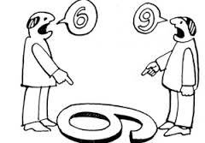
Düşüncenin Düzenlemesi
( Bakış Açısını Değiştirme )
En basit anlamıyla düşünme tarzınızı değiştirmek demektir.
Öfkeli insanlar düşüncelerini küfrederek, bağırıp çağırarak veya fiziksel şiddet ile ifade etme eğilimindedirler.
Öfkeli olduğumuz zaman genellikle düşüncelerimiz gerçeği yansıtmaktan çok, olayların abartılmış ve çarpıtılmış bir şeklini algılar ve onu yansıtırız. Dengeli bir bakış açısı yakalamaya çalışın.
Öfke haklı bir nedene bağlı olsa da, çok çabuk mantık sınırlarını aşabilir. öfkelendiğinizi hissettiğinizde mantığınıza sığının. Bu tür düşünceleri fark edin ve yerine daha mantıklı olanları yerleştirin. Mantık öfkeyi yener, bunu başarmalı.
Kendinize “tüm dünyanın size kazık atmaya çalışmadığını” hatırlatın.

Slide 25
Bilişsel Boyut
Akılcı olmayan inançlar, Otomatik düşünceler
Birey, yaşanan olaylara tepkide bulunurken olayın kendisinden çok o olaya ilişkin zihninde yüklediği anlam ve inançlarına bağlı olarak tepki vermektedir.
Birey çocukluktan itibaren yaşadığı çevre, inanç yapısı, kültürel etmenler, biyolojik yapısı düşünce kalıplarının oluşumunu sağlar.
Keskin sirke, küpüne zarar.

Slide 26
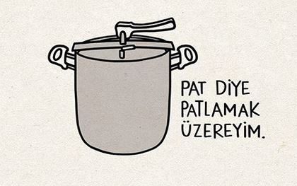
Mantık ve akıl yürütme, öfkenin istenmeyen düzeyde dışavurumunu engeller. Çoğu zaman öfke anında kişi bu süreci işletmez ve anlık tepkiler verir.
Sıklıkla bu tepkiler yıkıcı ve pişmanlık verici sonuçlar doğurur. Oysa kişi kendini çok kısa bir an bulunduğu durumdan çıkararak, düşünme sürecine sokabilse öfke büyük oranda istenilen düzeye çekilmiş olur.
Alternatif açıklamalar; kışkırtıcı olaylara değişik açıklama getirmek ve farklı bakış açıları düşünmek, kişiyi daha doğru tepkiler vermeye yönlendirebilir.
Öfke ve şiddetin hak arayışında doğru bir yöntem olmadığı düşüncesinin benimsenmesi.

Slide 27
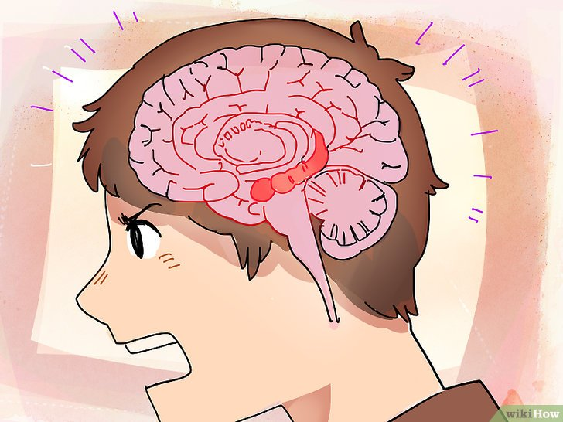
Öfkeni Tanı
Öfkenin fizyolojik belirtilerini gözlemle. Öfkenin öncüllerini tanı.
Öfke kesinlikle psikolojik bir duygudur ama aynı zamanda fizyolojiktir ve beynindeki kimyasal tepkimeleri de kapsar.
Öfkelendiğinde,
duygusal işlem merkezi olan amigdala, hipotalamusa bir imdat sinyali gönderir. Hipotalamus da otonom sinir sistemi boyunca, sempatik sinir sisteminden böbreküstü bezlerine epinefrin (adrenalin) yollar ve böbreküstü bezleri tüm vücuduna epinefrin pompalamaya başlar.
Adrenalin, kalp atışlarını hızlandırıp duyularını keskinleştirerek vücudunu bir tehditle karşılaşmaya hazırlar.
Bu işlem, biyolojik bir amaca hizmet eder (seni savaşmaya ya da kaçmaya hazırlar) ama öfke sorunun varsa bu fizyolojik tepkinin tetiklenme eşiği çok düşük olabilir (mesela iş arkadaşına müziğin sesini çok açtığı için öfkeleniyorsan).

Slide 28
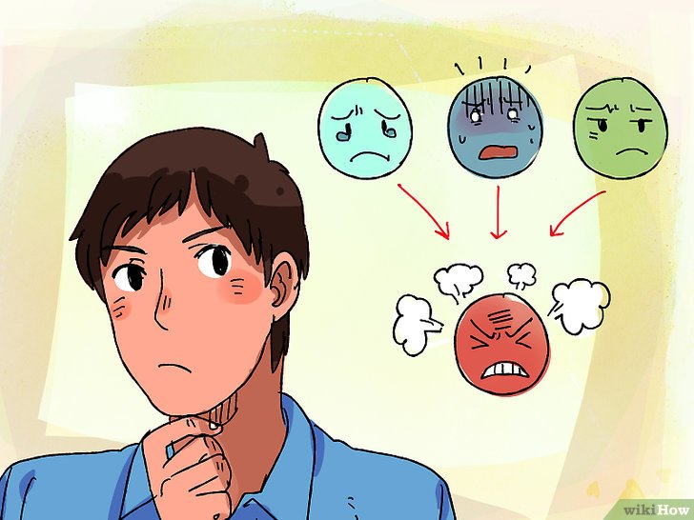
Duygularını Gözden Geçir
Öfke, çoğunlukla başka bir duyguyu maskeler; kalp kırıklığının, mutsuzluğun, kederin, depresyonun ya da korkunun ikincil duygusudur.
Öfke çoğu zaman neredeyse bir savunma mekanizması olarak ortaya çıkar çünkü çoğu insan için diğer duygulara göre baş edilmesi daha kolaydır. Kendine çok sayıda duygu hissetmek için izin veriyor musun, yoksa “hissetmemen” gerektiğini düşündüğün duyguları bastırıyor olabilir misin diye bir düşün.
Baş etmenin daha zor olduğunu düşündüğün duyguların yerine sıklıkla öfkeyi koyuyorsan, bu duygularla yüzleşip kabul etmeyi öğrenmek için bir uzmandan destek almalısın.

Slide 29
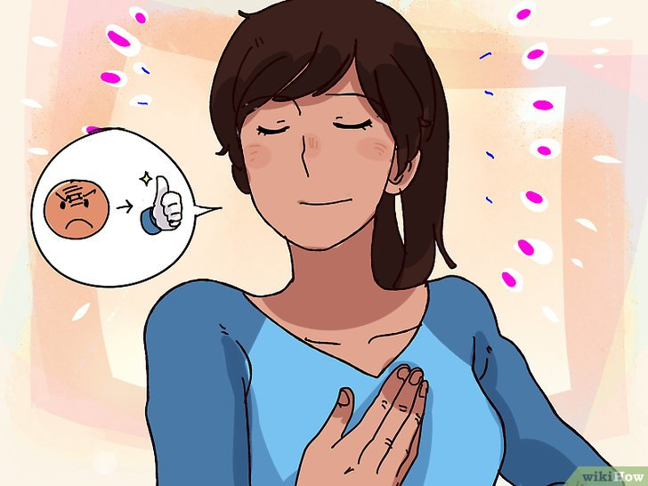
Öfkenin Normal Bir Duygu
Olabileceğini Kabul Et
Öfke her zaman kötü bir şey değildir. Öfke seni süregelen suistimale ya da haksızlığa karşı korumaya yarayabilir. Birisinin sana zarar verdiğini fark edersen büyük ihtimalle öfkelenirsin ve bu öfke, seni o insana karşı durmaya ve verdiği zararı başka bir şekilde sona erdirmeye teşvik eder.
Bazı insanlara, öfkelenmenin ve öfkesini ifade etmenin kabalık olduğu öğretilir. Ama, doğal öfke duygularımızı bastırmanın, duygularının ve başkalarıyla ilişkilerinin üzerinde olumsuz etkileri olabilir.

Slide 30
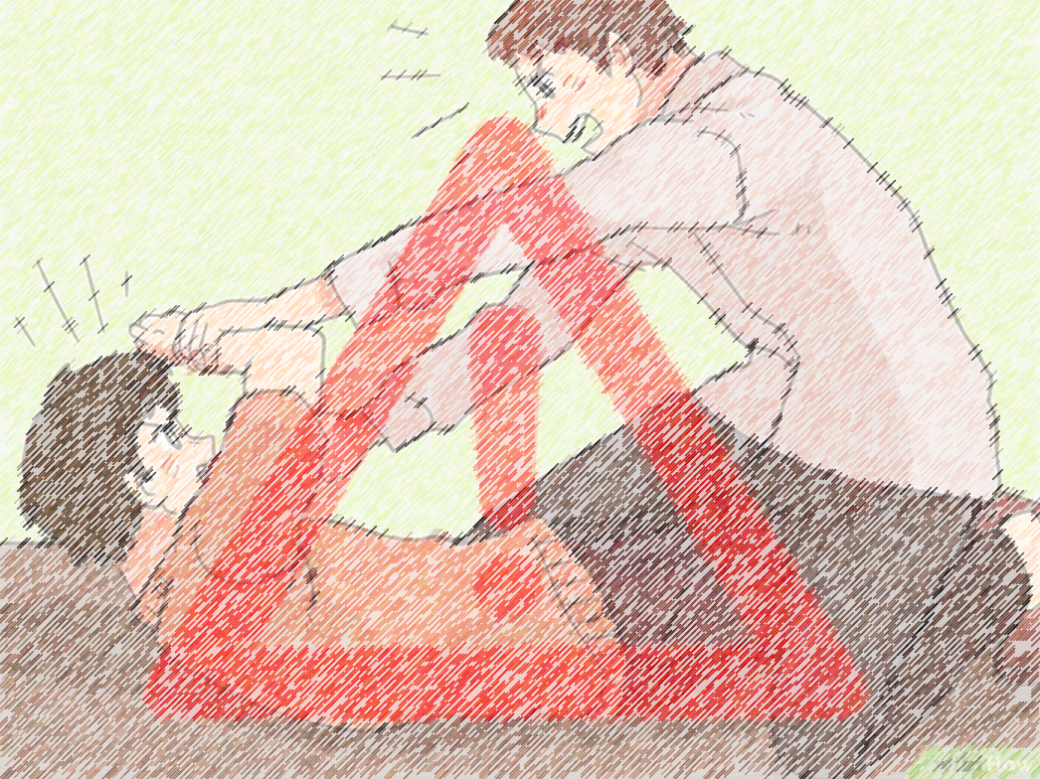
Öfkenin Kontrolden Çıktığına Dair İşaretleri Gözlemle
Öfke sağlıklı olabildiği kadar sağlıksız da olabilir.
Aşağıdaki durumlara benzer bir yaşantın varsa;
• Yemeğin gecikmesi, randevuya geç kalınması, kazara kişisel eşyanın zarar görmesi gibi önemsiz olaylar seni küplere bindiriyorsa.
• Öfkelendiğinde, bağırmak, çığlık atmak ya da vurmak gibi agresif davranışlar sergiliyorsan.
• Bu sorun sık sık tekrarlanıyorsa.
öfke sorununla kendi kendine ya da profesyonel yardım alarak başa çıkmalısın.

Slide 31

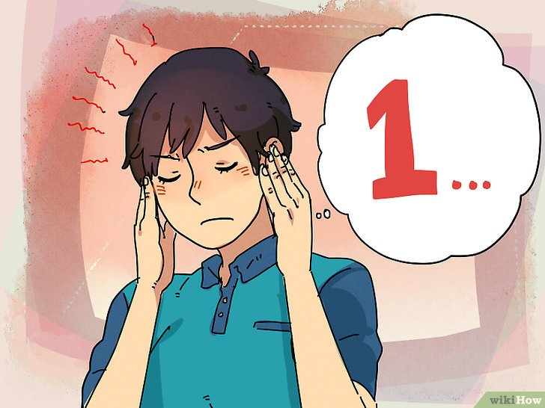
Öfkelendiğin O An, Mola Ver.
Yaptığın şeyi bırakarak, seni sinirlendiren şeyden uzaklaşarak ve/veya sadece biraz rahatlayarak mola verebilirsin. Canını sıkan şeyden uzaklaşmak, sakinleşmeni çok daha fazla kolaylaştıracaktır.
Bir duruma hemen tepki vermen gerekmediğini unutma. 10’a kadar sayabilirsin, hatta gerektiğinde sakinleşmek için kendine ek zaman vermek için, “Bunu düşünüp sana geri döneceğim,” bile diyebilirsin.
İşte sinirlendiysen bir süreliğine bir odaya git ya da dışarı çık. Arabanla işe gidiyorsan, kendine ait bir alanda olmak için arabanın içinde oturmayı düşün.
Evde sinirlendiysen tek kişilik bir yere (örneğin, banyoya) git, yürüyüşe çık ya da güvendiğin veya sana yardım edebilecek birisiyle yürüyüşe çık.
Bu kesinlikle geri vites yapmak ,kaçmak, korkmak, kaybetmek değil.
Bu düşünceleri kendine telkin et.
Önceden belirlediğin stratejinin/planının uygulaması.

Slide 32
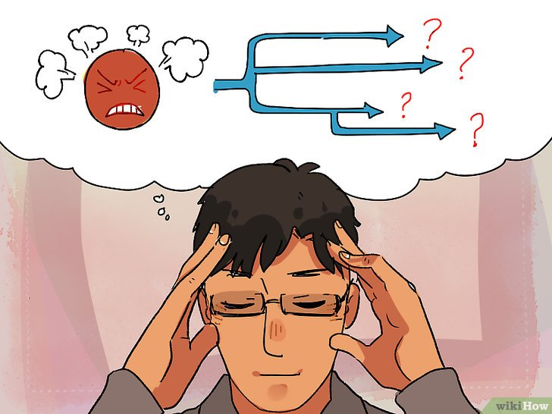
Öfke Yönetimi Planı Oluştur
Öfkeni tetikleyen şeyleri bulmaya başlayınca, bu şeylerle başa çıkmak için bir plan yapmalısın. Bu plan pratik, işlevsel ve birçok duruma uyarlanabilecek esneklikte olmalı.
Yukarda bahsi geçen öfke kontrol stratejilerini kullanmak ve önceden bu durumda ne tepki göstereceğini belirlemek yardımcı olabilir.
Örneğin, ebeveynlik tarzın hakkında ileri geri konuşan kayınvalideni ziyarete gideceksin diyelim. Önceden şöyle bir karar verebilirsin: “Ebeveynliğimle ilgili bir yorum yaparsa ona sakin bir şekilde yorumunu takdir ettiğimi, ama onun bu konulardaki hisleri ne olursa olsun, ebeveynlik tarzıma benim karar vereceğimi söyleyeceğim.” Öfken artarsa odadan çıkmaya, hatta toplanıp eve gitmeye karar verebilirsin.

Slide 33
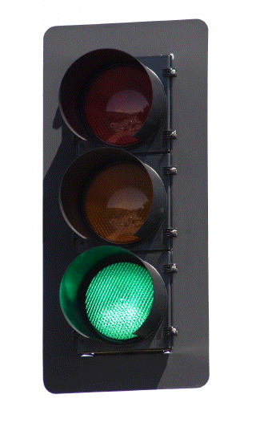
3D – Dur / Düşün / Davran
Dur, sakinleş, duygularına odaklan
Düşün, olası sonuçları değerlendir, kendini kontrol etmeye odaklan, mantıklı olanı bulmaya çalış,
Davran, uzaklaş, devret, fizyolojik tepkilerini kontrol altına al,
doğru davranışı seç ve uygula,

Slide 34
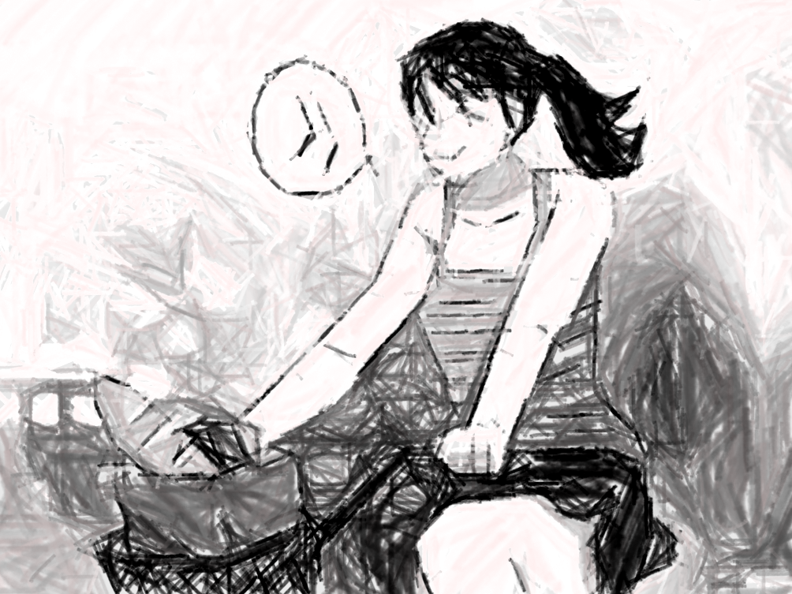
Fiziksel Bir Aktiviteyle Uğraş
Egzersiz yaptığında salgılanan endorfin, sakinleşmene yardımcı olabilir ve vücudunu hareket ettirmek, öfken için fiziksel bir çıkış noktası sağlar. Böylece, egzersiz öfke anında yardımcı olabilir. Dahası, düzenli egzersiz programını devam ettirmek sana genel olarak duygularını düzene sokmanda da yardımcı olabilir.
•Fetness
• Bisiklet
• Yoga
• Basketbol
• Dövüş sanatları
• Yüzme
• Boks

Slide 35
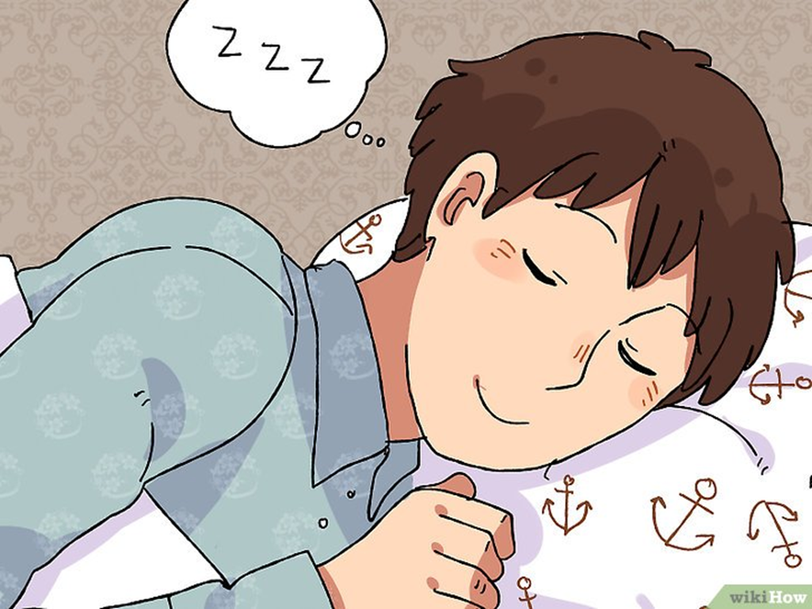
Kaliteli Uyku Uyu ve Dinlen.
Çoğu yetişkinin, işlevlerini yerine getirebilmek için her gece en az 7-8 saat uyuması gerekir. Uykusuz kalmak, duyguları düzgün bir şekilde yönetememek dâhil birçok sağlık problemine katkıda bulunur. Yeterince uyumak ruh hâlini iyileştirebilir ve öfkeni azaltabilir.
Kronik uyku sorunların varsa bir uzmandan yardım al. Uyku Apne Sendromu

Slide 36
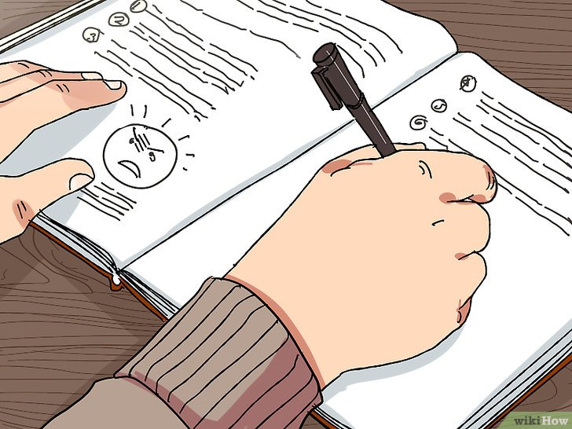
Öfke Günlüğü Tut.
Duygularının kontrolünü kaybettiğin, öfkelendiğin
bir olay yaşadıysan bunu detayları yazmaya çalış.
Tam olarak kendini nasıl hissettiğini,
Öfkelenmene neyin neden olduğunu,
Nerede ve kimlerle olduğunu,
Nasıl tepki verdiğini ve sonrasında kendini nasıl hissettiğini mutlaka yaz.
Günlüğünü bir süre tuttuktan sonra, öfkeni tetikleyen kişileri, yerleri ya da şeyleri bulmak için yazılar arasındaki ortak noktaları aramaya başlamalısın.
Zamanla günlüğünü değerlendirebilir, öfkeni tetikleyenin sana hakaret edilmesi (bencil denmesi gibi) olduğunu bulabilirsin.

Slide 37
Video Film Benzetmesi-Flashback
Kişi, kendisini öfkelendiren durumu ayrıntılarıyla hayal etmeye ve o ana dönmeye çalışır.
Tüm olup bitenlerin bir videoya kaydedildiğini düşünür.
Videoyu tekrar oynatıp ve öfkeyi ilk hissettiğin yerde durdur. Daha sonra;
Dışardan nasıl göründüğünü
İçinden neler geçtiğini (düşüncelerini),
Kendini nasıl hissettiğini,
Bedeninde neler olduğunu
Öfkenin altında yatan duyguları anlamaya çalışarak, nasıl yöneteceğine odaklanmaya dayanan bir yöntemdir.

Slide 38
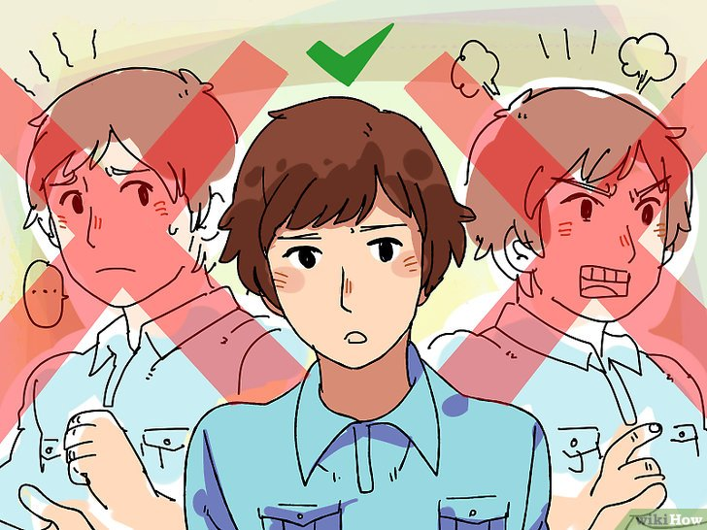
Öfkeni Net ve Makul Bir Şekilde İfade Et.
Öfkesini kesin bir şekilde dile getiren kişiler, anlaşmazlığa düşen her iki tarafın da ihtiyaçlarını tanırlar.
Öfkeni kesin bir şekilde dile getirmek için,
gerçeklere bağlı kalmalı (duygular tarafından abartılmayan),
saygılı bir şekilde ricada bulunmalı (talepte değil),
net bir şekilde iletişim kurmalı
ve duygularını etkili bir şekilde ifade etmelisin.
Bu yaklaşım, hiçbir şey söylemeden öfkelenmek anlamına gelen öfkenin pasif ifadesinden ya da genellikle problemle orantısız görünen bir patlama hâlinde kendini gösteren agresif ifadeden farklıdır.

Slide 39
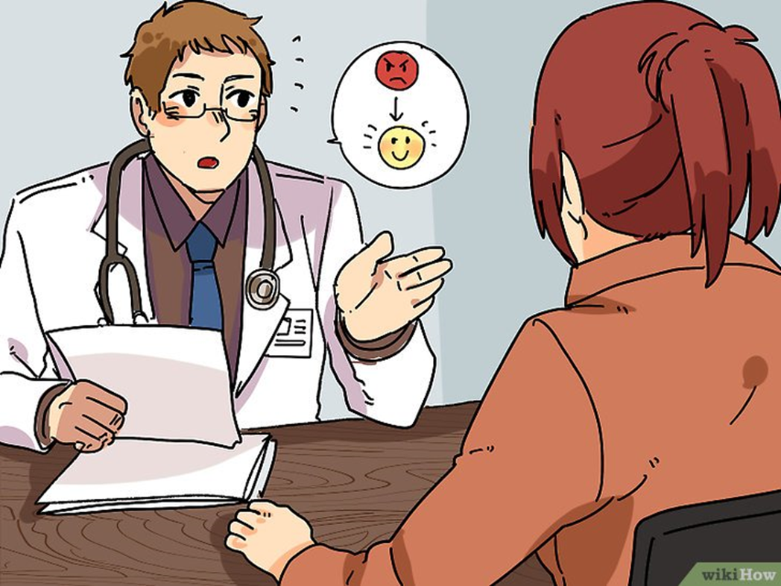
Uzman Desteği Al.
Öfken, günlük hayatın ya da başkalarıyla olumlu ilişkiler sürdürme yeteneğine müdahale etme noktasına geldiyse bir uzman desteği al.
İlgili Uzman, sorununun kökenini ve terapiye, ilaca ya da ikisine birden ihtiyacın olup olmadığını saptayabilir.
Öfkelenmene neden olan durumlarda kullanman için rahatlama teknikleri verebilir. Duygusal baş etme becerileri geliştirmene ve iletişim eğitimi edinmene yardım edebilir.

Slide 40
Teşekkür
Ederim

